Slide 1
电子驻车制动系统设计方案

Slide 2
1. 驻车系统能力校核
2.设计方案及硬件接口
3. 网络接口设计方案
4. 开发计划

Slide 3
驻车能力计算输入参数
整车总质量 | 6000KG
前后轴荷 | 2450
后轮有效半径 | 0.375
车轮静载半径 | 0.360
前后轴距 | 4000mm
质心到前后轴的距离 | 2367mm/1633mm (前/后）
驻车制动器摩擦系数 | 0.4
驻车制动器的杠杆比
驻车制动器工作行程 | 制动鼓摇臂（受力点F）行程20mm
主减速比 | 4.11

Slide 4
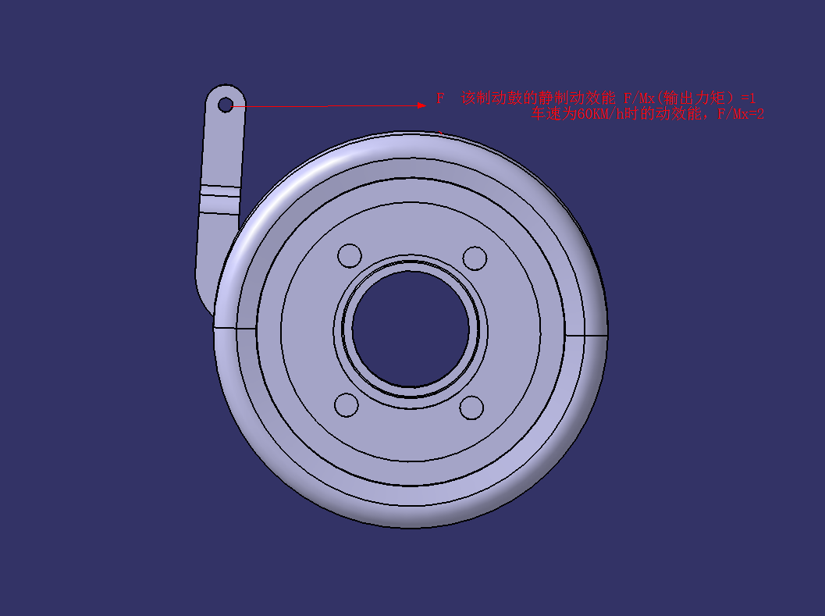
制动鼓如下图所示，摇臂行程20mm，抱传动轴制动，后桥主减速器比为4.11
制动要求：1、空满载，车能在20%的上下坡道上驻车.
2、整车以60KM/h的初速度进行发动机脱口的0型试验，使用驻车制动发出的平均减速度和车辆停止前的瞬时减速度都不小于1.5m/s².

Slide 5
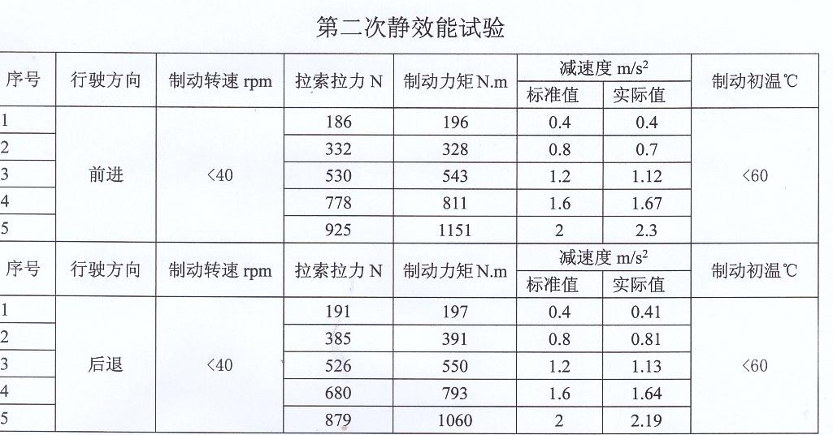
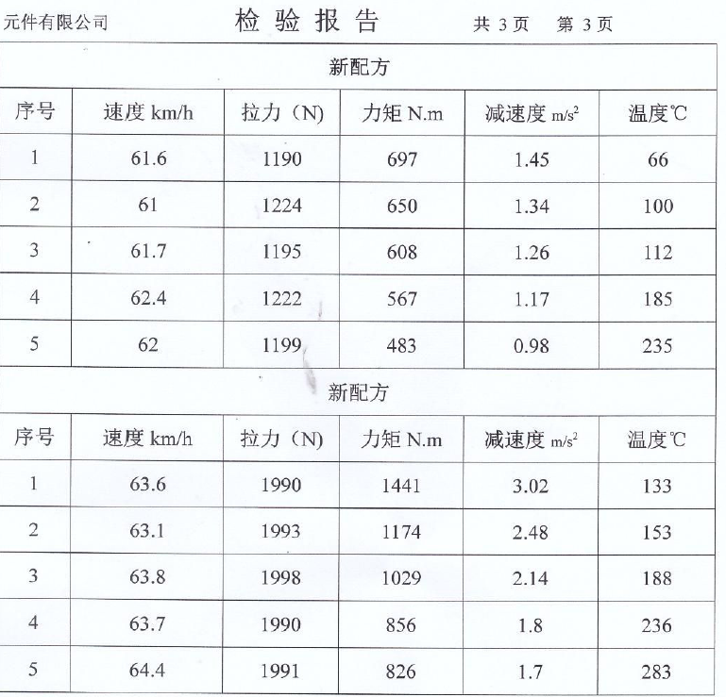
左图模拟传动轴转速小于40km/h的数据
右图为模拟车速为60Km/h的数据

Slide 6
驻车系统能力校核：
结论：EPB如果设定最大拉力为2000N，考虑拉线效率，计算结果驻车能力约为30%。EPB的驻车能力符合整车驻车能力需求。

Slide 7
1. 驻车系统能力校核
2.设计方案及硬件接口
3. 网络接口设计方案
4. 开发计划

Slide 8
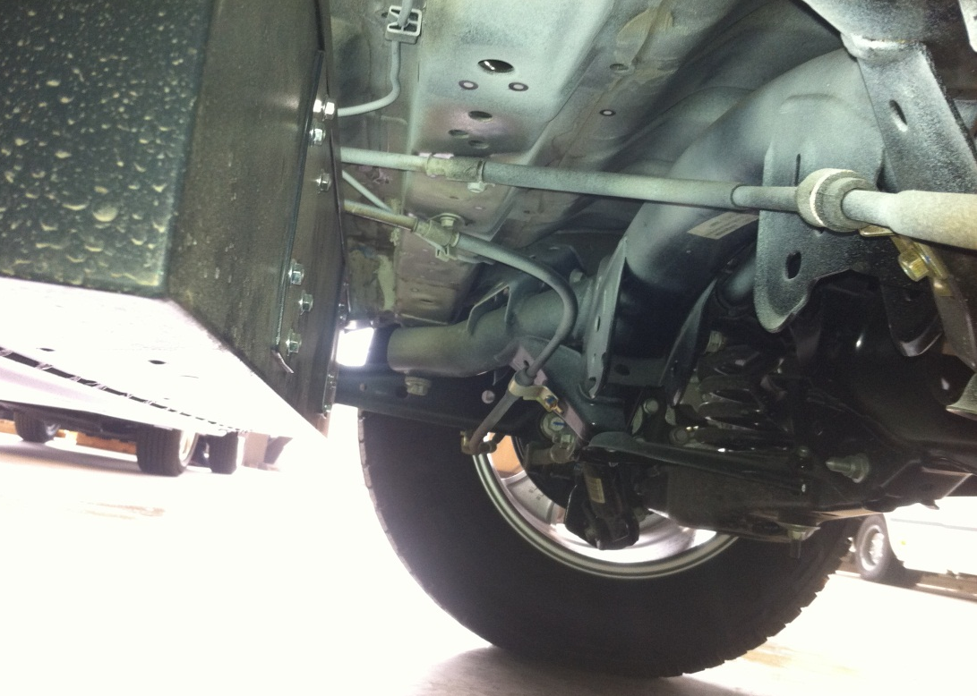
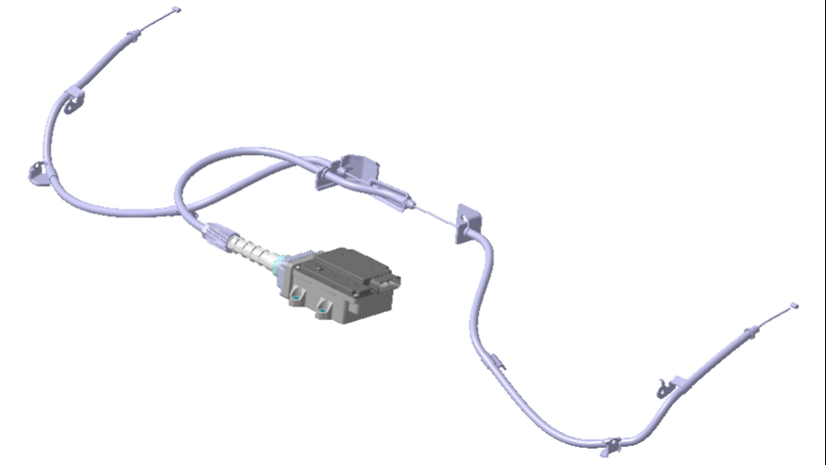
布置方案：
不至于车架横梁，具体位置需要宇通提供底盘的数据。

Slide 9
功能介绍：
鉴于项目开发周期短，该方案可实现如下基本功能：
静态驻车 | 手动拉EPB开关，执行驻车制动。
静态释放 | 手动按EPB开关，释放驻车制动。
辅助起步 | 车辆起步时，自动释放驻车制动（特别在坡上起步时，可以防止溜坡（DAA功能）。
动态驻车 (紧急制动) | 在行驶中，手拉住EPB开关不放，EPB施加驻车制动力进行减速，且具有后轮防抱死功能（RWU功能），保证车辆的稳定性，高附路面减速度＞0.2g（平均）。
再夹紧功能 | 在制动盘温度较高的情况下驻车，制动盘热胀冷缩而引起驻车制动力降低，在车辆驻车后，过一定时间进行再次夹紧，对制动力进行补偿。

Slide 10
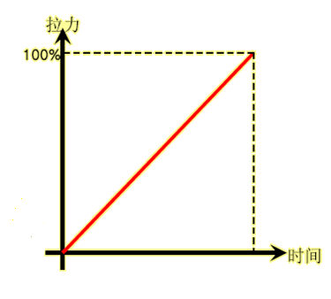

静态拉起
功能描述
当车辆处于静态模式时，任意时刻，驾驶员只需轻轻拉起操纵开关，执行器将自动实现驻车功能。
激活条件
车辆处于静态模式
车速≤ 5km/h（通过网络获取
轮速信号进行计算）
正常的电瓶电压
电压≥ 9V
开关拉起（HW）
状态灯 | 信号
点亮 | 状态信号

Slide 11
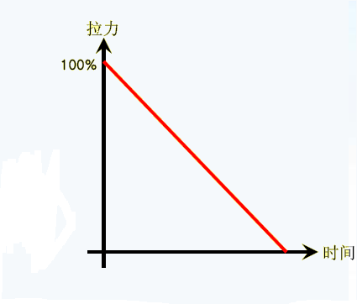
静态释放
功能描述
当车辆处于静态模式时，驾驶员按下操纵开关，执行器将自动实现释放功能。
激活条件
车辆处于静态模式
车速= 0km/h（通过网络获取
轮速信号进行计算）
正常的电瓶电压
电压≥ 9V
开关按下（HW）
点火开关ON档（KL15 ON）
踩下制动踏板或者踩下油门踏板（通过网络获取踏板信号）
状态灯 | 信号
熄灭 | 状态信号

Slide 12
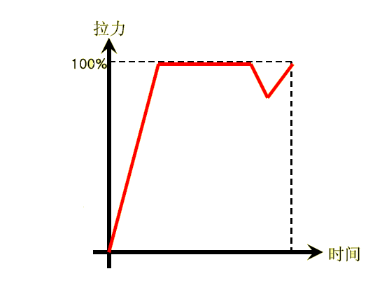
再夹紧功能
功能描述
如果EPB拉紧后系统探测到拉线拉力下降后，EPB将再次施加拉力。
激活条件
EPB 已经拉起（HW）
正常的电瓶电压
电压≥ 9V
拉线的拉力下降（通过系统集成的力传感器检测）
车辆处于溜车运动状态
车速≥ 1km/h （通过网络获取轮速信号进行计算）
状态灯 | 信号
熄灭 | 无

Slide 13
辅助起步
功能描述
当系统感知驾驶者有开车的意图时自动释放。
激活条件
车辆处于静态模式（车速= 0km/h）
正常的电瓶电压
电压≥ 9V
动力总成处于运转状态
档位处于D档或者R档
安全带系紧（可选）
油门踏板开度变化
动力总成输出力矩≥车辆阻力矩
状态灯 | 信号
熄灭 | 状态信号

Slide 14
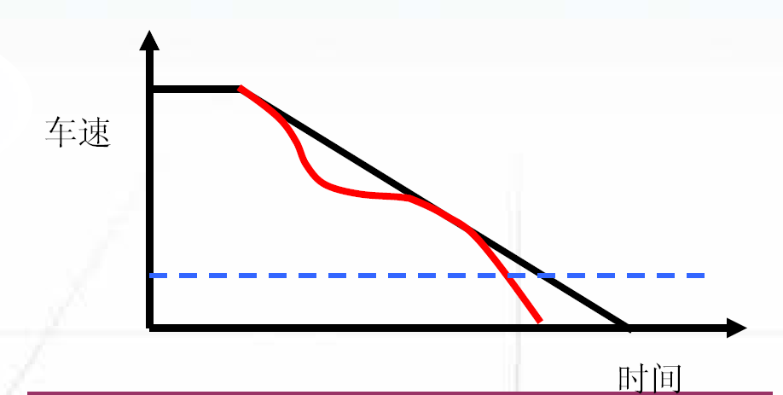
动态驻车
功能描述
当车辆在行驶时，驾驶员持续拉起操纵开关，对于没有配备ESC的车辆，这时EPB系统将模仿ABS算法对拉紧力进行调节后轮的制动力大小，确保车辆的稳定性
激活条件
车辆处于动态模式
车速≥ 4km/h
正常的电瓶电压
电压≥ 9V
开关持续拉起
状态灯 | 警告音 | 信号
亮起 | 持续响起 | 状态信号
退出条件
松开操纵开关（HW）

Slide 15
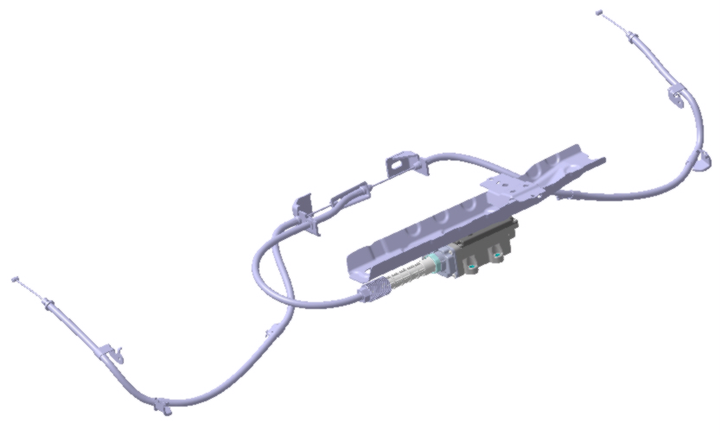
硬件系统布置方案：
硬件接口需求：
1.支架焊接的尺寸公差不超过±1mm，
2.单根驻车拉线的有效工作尺寸公差不超过±2mm；
3.1000N下拉线的弹性变形量不超过3‰；
4.拉线需做预拉伸处理，消除塑性变形；
支架焊接于后车架
后制动保持不变
拉线后段设计保持不变
模块布置与车身横梁下方

Slide 16
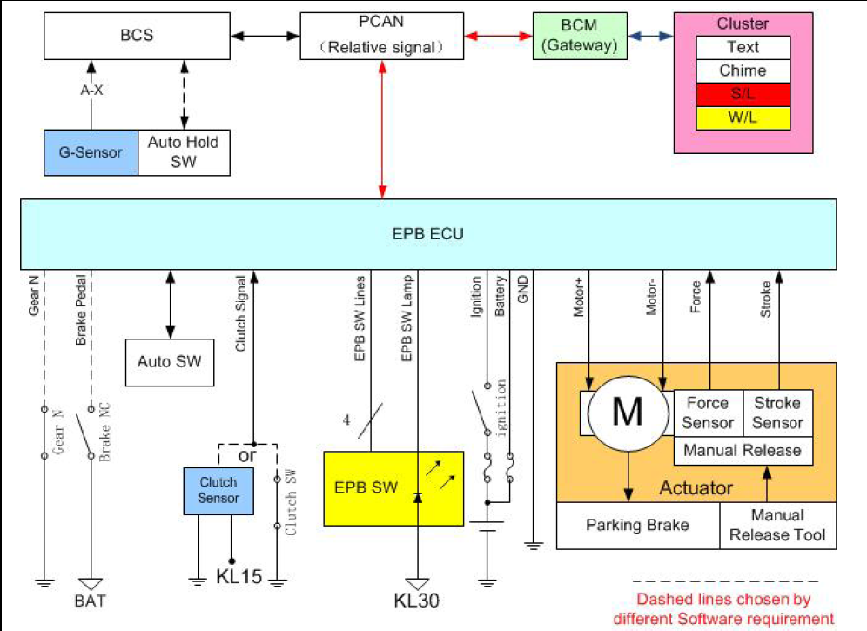
EPB系统工作原理图

Slide 17
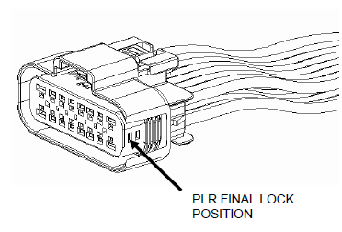
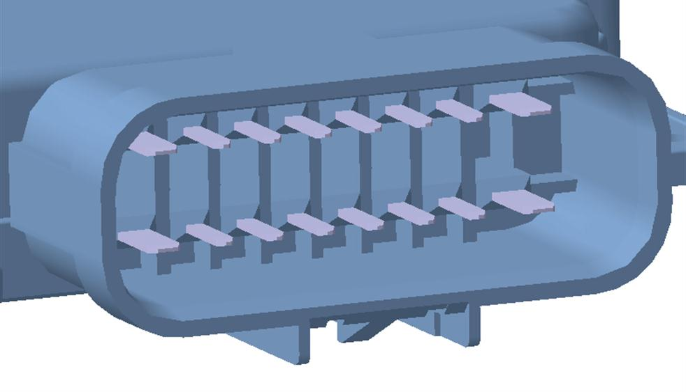
接插件信息定义：
采用DELPHI通用接插件设计，接插件定义采用目前市场主流设计。
模块端
线束端
9
16
8
1
对插件P/N: 15479301

Slide 18
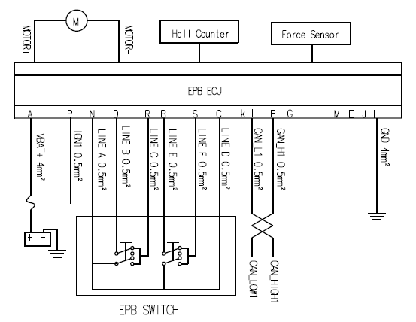
硬线接口定义：

Slide 19
1. 驻车系统能力校核
2. 硬件接口设计方案
3. 网络接口设计方案
4. 开发计划

Slide 20
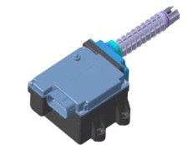
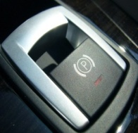
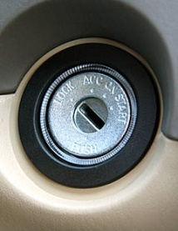


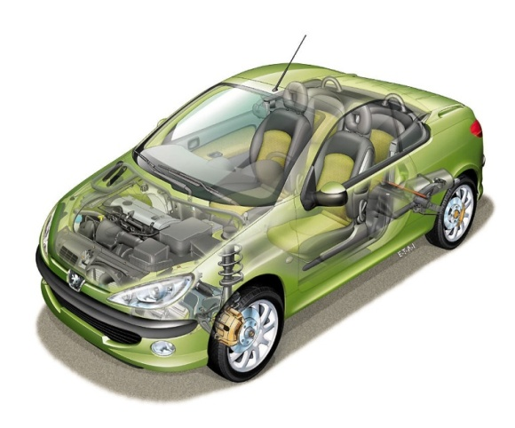

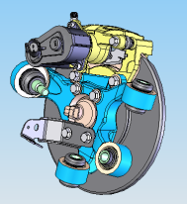
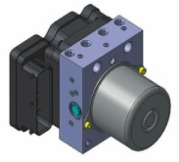
网络拓扑架构要求：
EPB控制器
EPB 开关
1.EPB位于高速CAN;
2.EPB需与ABS（或ESP）在同一条CAN网络上;
3.EPB是否为终端节点需要事先明确要求。
点火信号
指示灯
HCU
执行机构
（后卡钳、拉线）
ESP/ABS

Slide 21
CAN网络信号要求:
(基于该车辆为纯电动车型，自动挡，ABS配置)
输入信号:
信号名 | 类型 | 长度 bit | 周期 ms | 允许延迟 ms | 初始值 | 是否必需 | 描述
WheelSpeed (FL/FR/RL/RR) | unsigned | 12 | 10 | 50 | 0 | 是 | 用于判断车辆运行状态
WheelSpeedValid (FL/FR/RL/RR | boolean | 1 | 10 | 50 | 0 | 是 | 轮速信号有效性判断
WheelSpeedAliveRollingCount | unsigned | 4 | 10 | 50 | 0 | 否 | 用于校验网络传输的有效性。如果取消则功能安全性降低
WheelSpeedChecksum | unsigned | 12 | 10 | 50 | 0 | 否 | 用于校验网络传输的有效性。如果取消则功能安全性降低
BrakeLightSwitch | unsigned | 1 | 20 | 100 | 0 | 是 | 判断驾驶员是否踩下制动踏板
BrakeLightSwitch Valid | boolean | 1 | 20 | 100 | 0 | 是 | 制动踏板信号有效性判断
GearPosition | unsigned | 3 | 20 | 100 | 0 | 是 | 对于纯电动车型，变速箱实际无倒档。档位应发送表征驾驶员意图的换挡杆位置信号，需有至少包含前进档、倒档、空挡、驻车档状态
GearPostion Valid | boolean | 1 | 20 | 100 | 0 | 是 | 档位信号有效性判断

Slide 22
输入信号:
信号名 | 类型 | 长度 bit | 周期 ms | 允许延迟 ms | 初始值 | 是否必需 | 描述
AccPedalPostion | unsigned | 8 | 20 | 100 | 0 | 是 | 油门踏板信号，驶离辅助功能的输入条件。该信号应确保分辨率小于0.5%/bit
AccPedalPostion Valid | boolean | 1 | 20 | 100 | 0 | 是 | 油门踏板信号有效性判断
MotorSpeed | unsigned | 16 | 20 | 100 | 0 | 是 | 电机转速信号
MotorSpeedValid | boolean | 1 | 20 | 100 | 0 | 是 | 电机转速有效性判断
MotorTorque | unsigned | 10 | 20 | 100 | 0 | 是 | 电机扭矩信号，该信号需确保分辨率小于1N/bit
MotorTorqueValid | boolean | 1 | 20 | 100 | 0 | 是 | 电机扭矩有效性判断
KeySwitchIGN | unsigned | 1 | 20 | 100 | 0 | 是 | 钥匙状态在ON档判断（KL15），是大部分功能激活的输入条件
KeySwitchCRK | unsigned | 1 | 20 | 100 | 0 | 是 | 钥匙状态在Crank，用于启动时的低电压屏蔽
PTReady | unsigned | 1 | 20 | 100 | 0 | 是 | PowerTrainReady，表征高压已上电，驾驶员只要挂号档位，踩下油门车辆就可以行驶。
OdoMeter | unsigned | 24 | 500 | 5000 | 0 | 是 | 里程信号
DriverSeatBeltOn | unsigned | 1 | 100 | 500 | 0 | 是 | 判断驾驶员是否在位置，驶离辅助功能的输入条件
DriverDoorOpen | unsigned | 1 | 100 | 500 | 0 | 否 | 判断驾驶员是否在位置，可取消
Gsensor | unsigned | 10 | 20 | 100 | 0 | 否 | 纵向加速度信号，用于判断车辆静止时所处的坡道。可以取消，但起步释放的平顺性会变差，且大坡度的的起步释放可能出现溜坡

Slide 23
输出信号:
信号名 | 类型 | 长度 bit | 周期 ms | 允许延迟 ms | 初始值 | 是否必需 | 描述
FunctionLamp | unsigned | 2 | 50 | 200 | 0 | 是 | 功能指示灯，包含OFF、ON、Flash三个状态
FailureLamp | unsigned | 2 | 50 | 200 | 0 | 是 | 故障指示灯，包含OFF、ON、Flash三个状态
ApplicationStatus | unsigned | 3 | 50 | 200 | 0 | 是 | 拉起状态，包含Fully Released\Released\PreReleased\Applied\In Operation\Unknown
FailureStatus | unsigned | 3 | 50 | 200 | 0 | 否 | 故障状态
AcousticWarning | unsigned | 2 | 50 | 200 | 0 | 否 | 报警音，包含OFF、ON Once、ON continuous三个状态
TextDisplay | unsigned | 3 | 50 | 200 | 0 | 否 | 文字提示
SwitchStatus | unsigned | 3 | 50 | 200 | 0 | 否 | 开关状态

Slide 24
需求规范输入：
为更好地进行系统方案评估，还需要贵司提供如下规范信息：
1.电源管理规范
2.CAN网络通讯设计规范
3.诊断规范
4.通用电子电器试验规范（电器及环境试验要求）
5.电磁兼容规范
6.接插件规范

Slide 25
1. 驻车系统能力校核
2.设计方案及硬件接口
3. 网络接口设计方案
4. 开发计划

Slide 26
EPB系统开发开发周期
2015
7
8
9
10
11
12
13
14
项目启动
首轮标定样车
1.硬件数据锁定发布；
2.基本通讯；
3.基本的拉起和释放功能；
1.完全通讯；
2.90%诊断；
3.拉起释放功能；
4.再夹紧功能；
5.辅助起步功能；
6.动态驻车功能80%；
1.全通讯；
2. 全诊断；
3.全功能发布；
4.安全发布验证完成；
备注：
以上时间计划基于模拟低附的标定，不进行冬季标定试验的情况下完成；

Slide 27
谢 谢！

